Slide 1
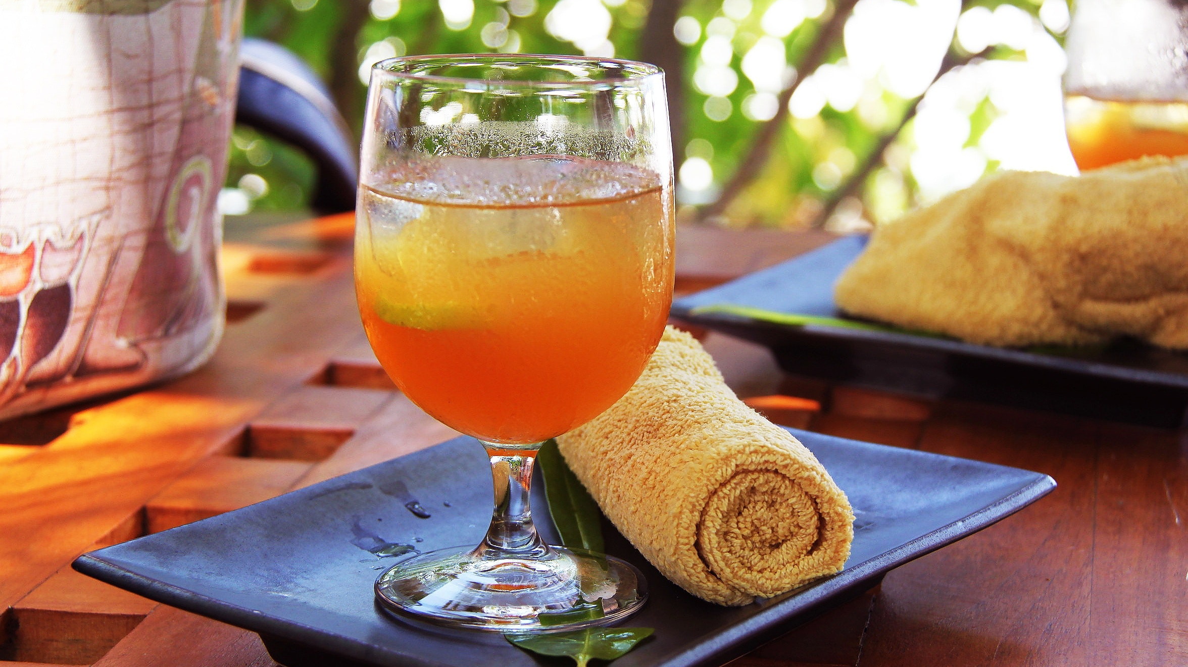
Projeto Cheers
Dev Venture

Slide 2
Integrantes
Felipe
Diego
Douglas
Gabriela
Wesley

Slide 3
Indice
Layout
Página 4
Estrutura Layout
Página 5
Estrutura e Códigos do Módulos
Página 9
Estrutura Banco
Página 10
Cronograma
Página 11

Slide 4
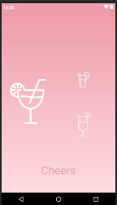
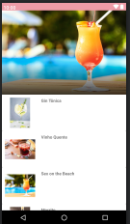
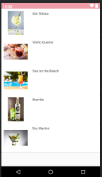
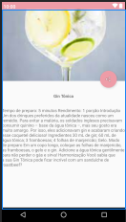
Layout
Tela Splash
Tela Principal
Tela com os drinks
Tela Compartilhar

Slide 5
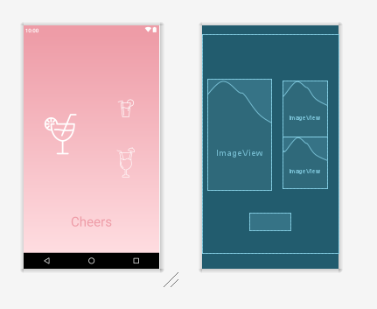
Estrutura Layout
Tela Splash
3 Image View
1 TextBox

Slide 6
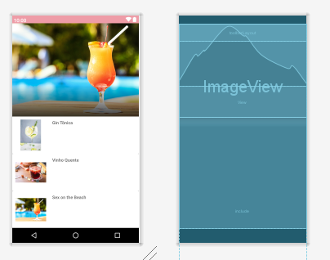
Estrutura Layout
Tela Principal
1 Collapse Toobar
1 NestedScrollView

Slide 7
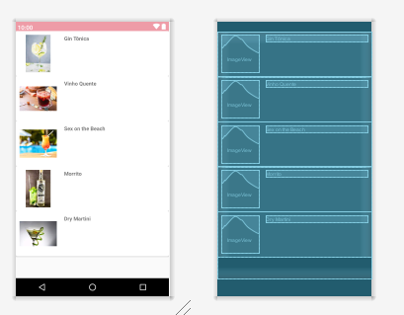
Estrutura Layout
Tela Drink
1 ImageView
1 TextBox

Slide 8
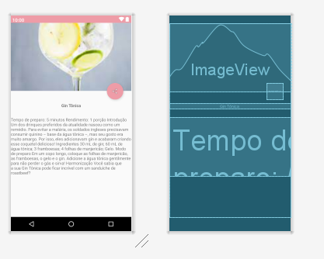
Estrutura Layout
Tela Compartilhamento
1 ImageView
2 TextBox
1 Floating Botao

Slide 9
Estrutura e Codigo dos Módulos

Slide 10
Estrutura de Banco

Slide 11
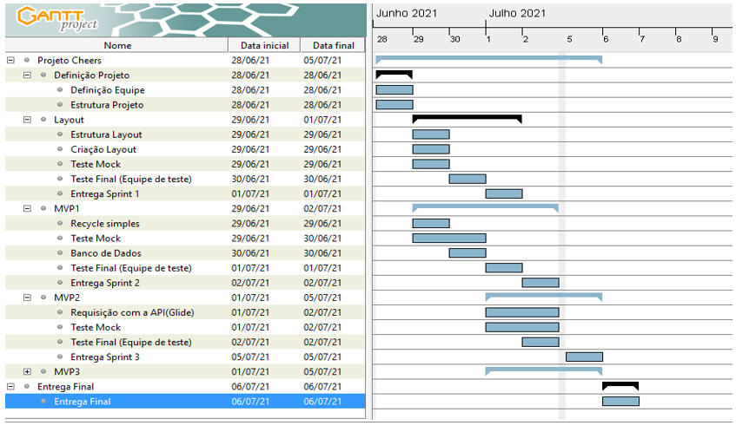
Cronograma

